Slide 1
Tkáň pojivová
Mgr. Romana Klášterecká, Ph.D.

Slide 2
Pojivová tkáň
Patří sem mnoho rozdílných tkání – od rosolovitého vaziva pupečníku až po kost.
Společným rysem je velký mezibuněčný prostor(intersticiální).
Je vyplněn intersticiální tekutinou a extracelulární hmotou (matrix).
Součástí jsou fibrily, filamenta, proteoglykany a adhezivní proteiny – udržují soudržnost mezi buňkami.

Slide 3
Pojivová tkáň
V kosti je matrix mineralizovaná –
zodpovědná za tvrdost tohoto typu pojivové tkáně.
Všechny pojivové tkáně mají kromě specifické funkce, funkci mechanickou.

Slide 4
Názvy buněk v této kapitole
Buňky s příponou –blast
Buňky, které něco produkují, např.
vlákna – fibroblast, mezibuněčnou hmotu chrupavky – chondroblast, mezibuněčnou hmotu kosti – osteoblast.
V jiných kapitolách –blast – označení pro nezralé buňky, které se dále diferencují (erytroblast – erytrocyt).

Slide 5
Pojivová tkáň
tvořena je buňkami, které jsou zality v mezibuněčné hmotě, na rozdíl od epitelové tkáně je mezibuněčná hmota bohatě zastoupená.
ECM je proměnlivé množství, obklopuje bb pojiva, které jsou producentem této mezibuněčné hmoty
Původ je z mesenchymu (nediferencované embryonální pojivo)
Maligní nádor SARKOM (zhoubné nádory pojivové tkáně)
Vazivo
Chrupavka
Kost
Krev a lymfa – mezibuněčná hmota je tekotá

Slide 6
Pojivová tkáň
Buňky – vzniklé z pojiva a stále zde zůstávají – FIXNÍ
- nadány schopností cestovat – BLOUDIVÉ (migrující)
Mezibuněčná hmota ECM
- vlákna – kolagenní
- retikulární
- elastická
- základní hmota – amorfní
Glykosaminoglykany – GAG
Proteoglykany – hlavní složkou jsou sacharidy
Glykoproteiny – hlavní složkou jsou proteiny

Slide 7
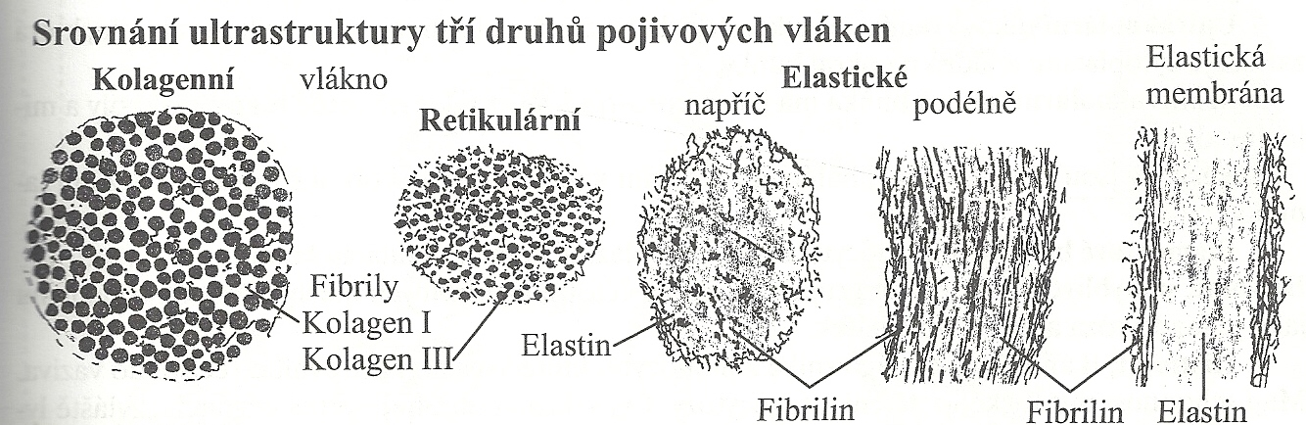
Mezibuněčná hmota
Bezbarvá, průsvitná, homogenní
Amorfní složka – biochemicky je tvořena složkou cukernou – polysacharidy GAG, které zpravidla navazují na složku bílkovinou – proteiny, čímž vznikají proteoglykany.
Pokud převažuje v těchto látkách proteinová složka, označují se jako strukturální glykoproteiny nebo adhesivní proteiny (fibronektin, chondronektin, laminin)
Fibrilární složka – 3 typy vláken
  kolagenní
  retikulární
  elastická
Vlákna kolagenní a retikulární jsou tvořena proteinem kolagenem.
Vlákna elastická jsou tvořena proteinem elastinem

Slide 8
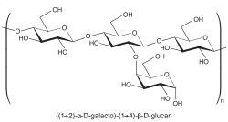
Amorfní složka
Glykosaminoglykany
Polysacharidy s dlouhým řetězcem, který je tvořen disacharidovou jednotkou, která se mnohonásobně opakuje. Jsou připojeny kovalentní vazbou k proteinu.
Většinou jsou sulfonované. Názvy jsou odvozeny od tkání, kde se vyskytují. Např. chondroitinsulfát, dermatansulfát, keratansulfát.
Tato fotka od autora Neznámý autor s licencí CC BY

Slide 9
Amorfní složka
Kyselina hyaluronová – není navázána na protein. Zaujímá ve vodném roztoku obrovský objem a vytváří viskózní gel. Nejdůležitější funkce:
1. nestlačitelný viskózní gel slouží jako:
a, zásoba vody,
b, k udržení turgoru a odolnosti vůči tlaku (pupečník, sklivec, dermis, výplňový materiál tíhových váčků a šlachových pochev)
c, jako mazivo v kloubech.
2. spojuje proteoglykanové molekuly ve vazivu a chrupavce do obrovských agregátů

Slide 10
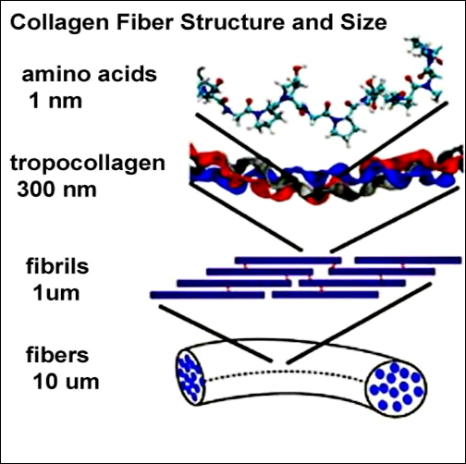
Kolagen
Aminokyseliny – α-řetězec
Tropokolagen-trojitá šroubovice
Kolagenní fibrila
Kolagenní vlákna
Větší svazky
KOLAGEN
Stavební bílkovina, která se vyskytuje ve velkém množství
25% z celkového množství proteinů.
Typy kolagenu
Typ I. – 90% v těle, kolagenní vlákna; kosti, dentin, šlachy,vazy, dermis, pouzdra orgánů
Typ II. - tenké fibrily v elastické a hyalinní chrupavce
Typ III. – vetšinou s typem I., retikulární vlákna
Typ IV.- bazální lamina, netvoří vlákna ani fibrily, opora epitelů, tvoří filtrační bariéru (glomeruly)
Typ V.- plodové obaly, krevní cévy.

Slide 11
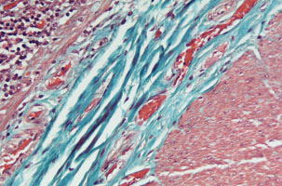
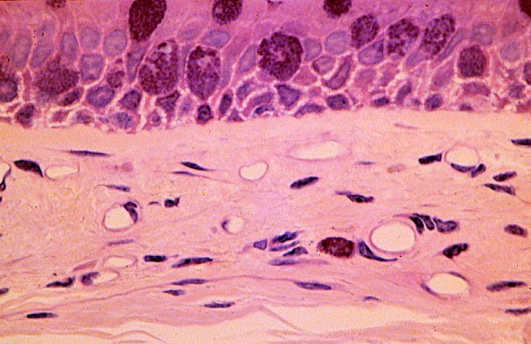
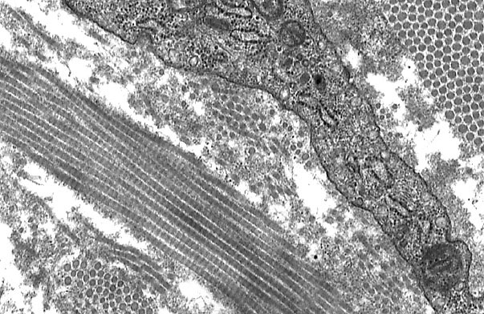
Kolagenní vlákna
nejpočetnější v pojivové tkáni
jsou pevná, ohebná ale ne elastická, velká mechanická pevnost a odolnost
Makroskopicky jsou bílé barvy

Slide 12
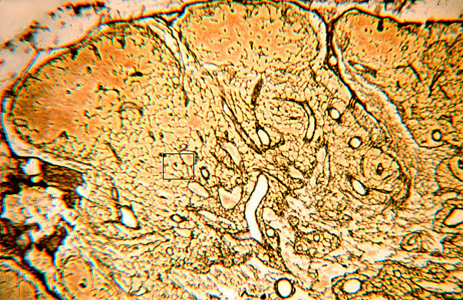
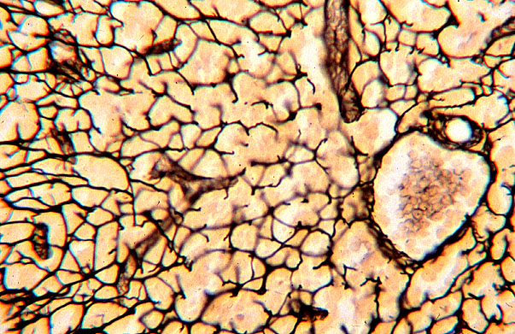
Retikulární vlákna
z kolagenu typu III
Volně uspořádané tenké, jemné, rozvětvená vlákna.
tvoří jemné sítě
v hladké svalovině, stromatu krvetvorných orgánů, sítě kolem buněk parenchymových orgánů, kolem cév
Produkují je retikulární buňky, fibroblasty.

Slide 13
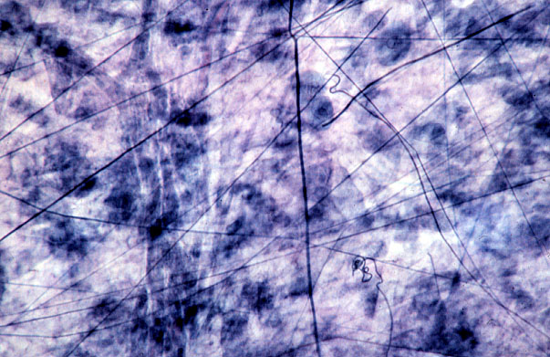
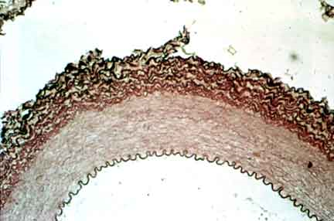
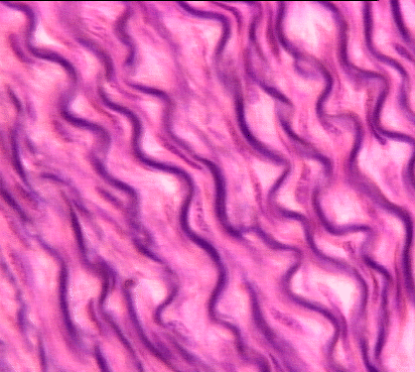
Elastická vlákna
  vytvářejí řídké prostorové sítě, důležitá je jejich pružnost. mohou být protažena až na 150% původní délky, ale navrací se do původního stavu.
  Elastin – protein, je produkován fibroblasty, ve stěně velkých arterií je produkován buňkami hladké svaloviny společně s kolagenem.

Slide 14
Elastická vlákna
Jádro je obklopeno elastinem
Mají schopnost elasticity – po natažení se vrací zpět do původního tvaru.
Jsou propojeny můstky – pomocí nich dojde k natažení – molekuly se přeuspořádají .
Jakmile je jim dovoleno, vrací se zpět.

Slide 15
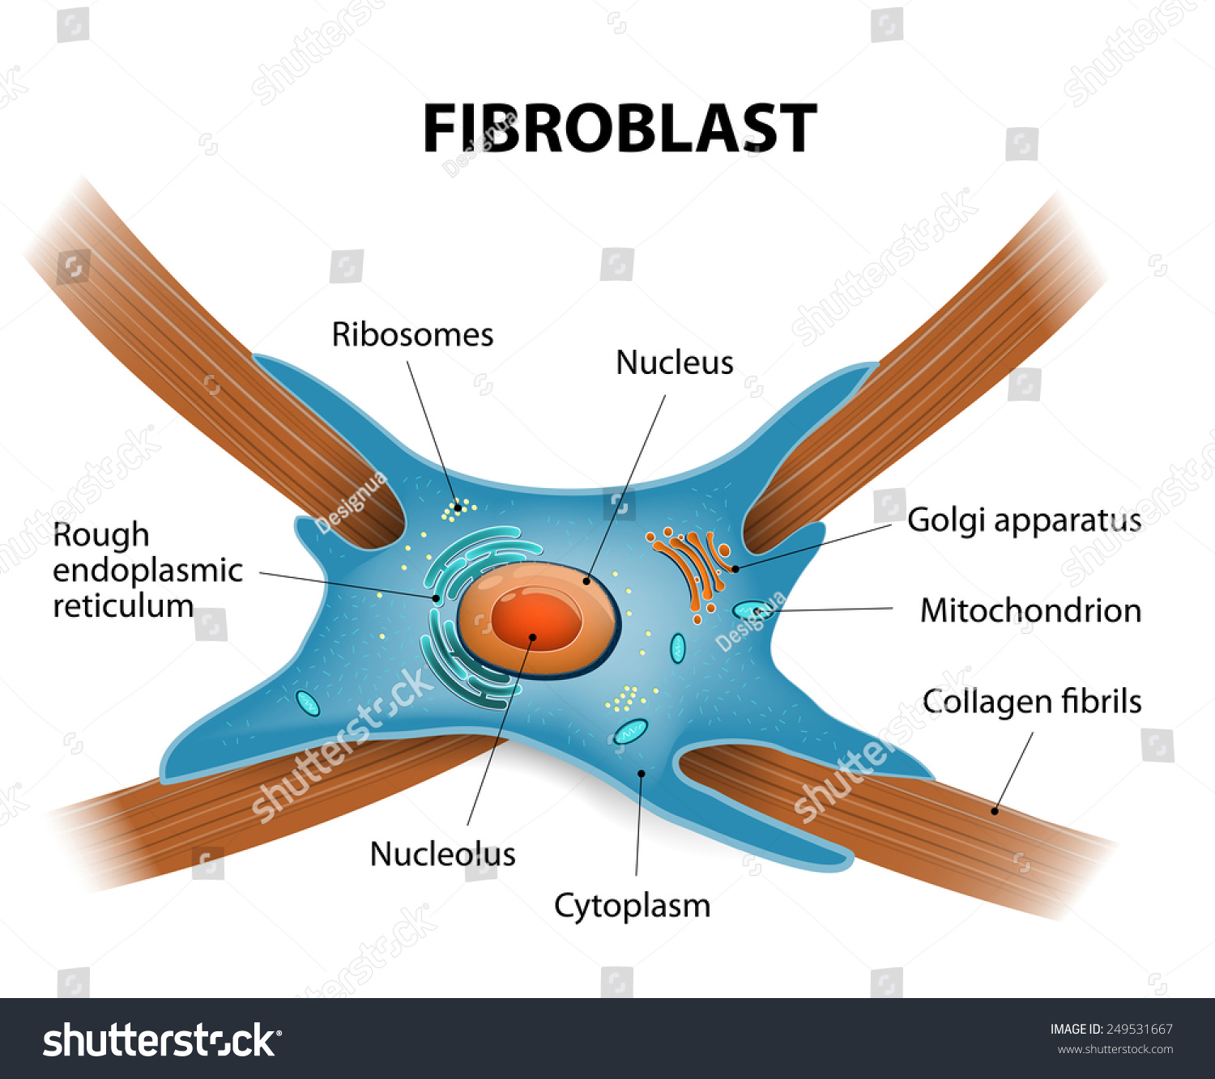
Buňky pojivové tkáně
FIBROBLAST
Nepravidelné výběžky, jádro obsahujue euchromatin – produkce velkého množství mezibuněčné hmoty.
GA – obsahuje látky, které jsou připraveny na exocytózu.
Je nediferencovaná, schopná opakujících se mitóz.
Může vyzrát a diferencovat se.

Slide 16
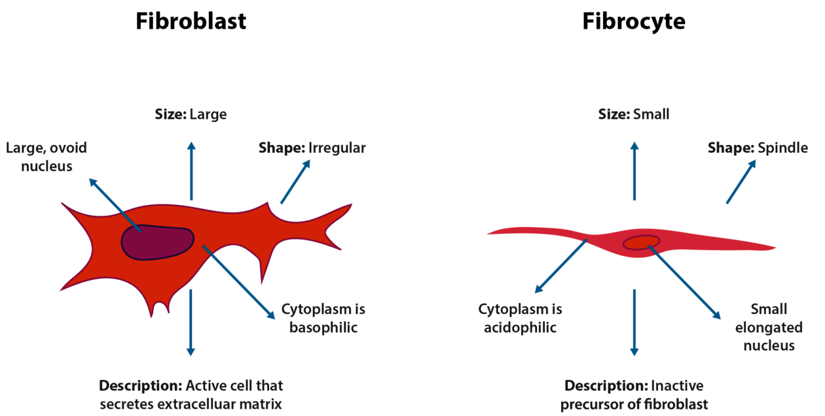
Buňky pojivové tkáně
FIBROCYT
Bb diferencováné, klidnější, ne tak synteticky aktivní.
Jádro obsahuje heterochromatin – kondenzovaný, ne příliš aktivní.
Obsahuje organely nutné pro proteosyntézu.

Slide 17
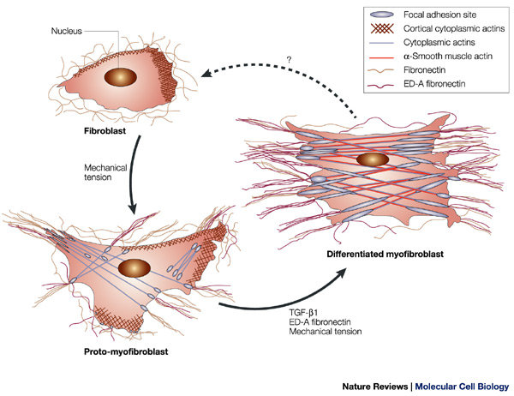
Buňky pojivové tkáně
MYOFIBROBLAST další varianta, kam se může fibroblast diferencovat.
Obsahují kontraktilní filamenta, která přepažují cytoplasmu buněk a upínají se do denzních tělísek a dávají bb kontraktilitu.

Slide 18
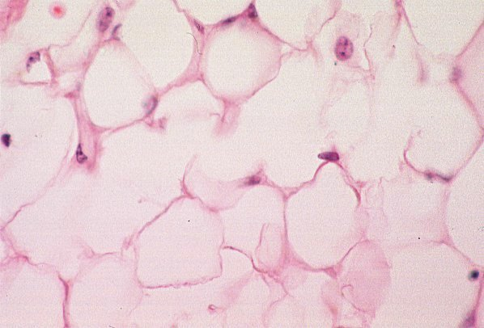
Buňky pojivové tkáně
Tukové buňky – adipocyty
Univakuolární – unilokulární
Bílé tukové vazivo
Jádro je na okraji, cytoplasma je vyplněna tukovou kapénkou a ostatní organely jsou kolem.

Slide 19
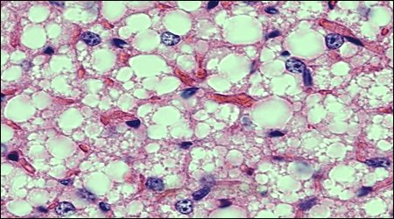
Buňky pojivové tkáně
Multivakuolární – multilokulární Hnědé tukové vazivo
Jádro je uprostřed.
Mají větší povrch.
Pohotovější pro tvorbu a uvolňování tuku.
Velmi mnoho mitochondrií.
Netřesová termoregulace.

Slide 20
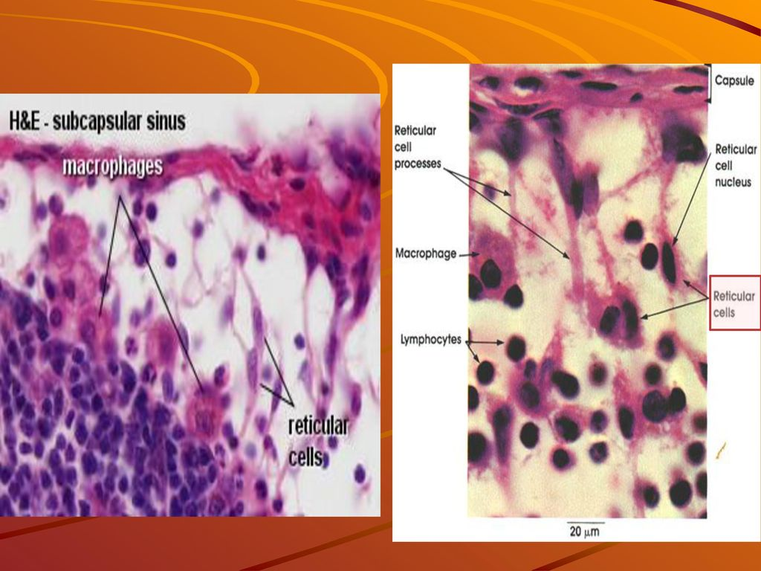
Buňky pojivové tkáně
RETIKULÁRNÍ
Dlouhé větvené výběžky, vzájemně se dotýkají, vytváří prostorovou síť, mezi výběžky jsou retikulární vlákna.

Slide 21
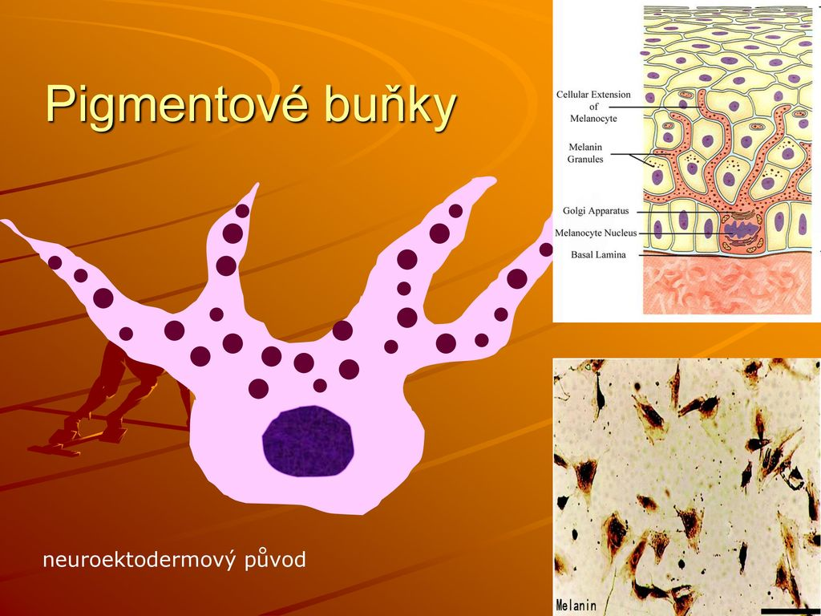
BUŇKY POJIVOVÉ TKÁNĚ
PIGMENTOVÉ – MELANOCYTY
Připomínají hlavonožce, jsou aktivní v syntéze pigmentů.
Obsahují pigmenty z rodiny melaninů, které exocytózou produkují do ECM.
Aktivita je ovlivněna melanocyty stimulujícím hormonem MSH z adenohypofýzy.

Slide 22
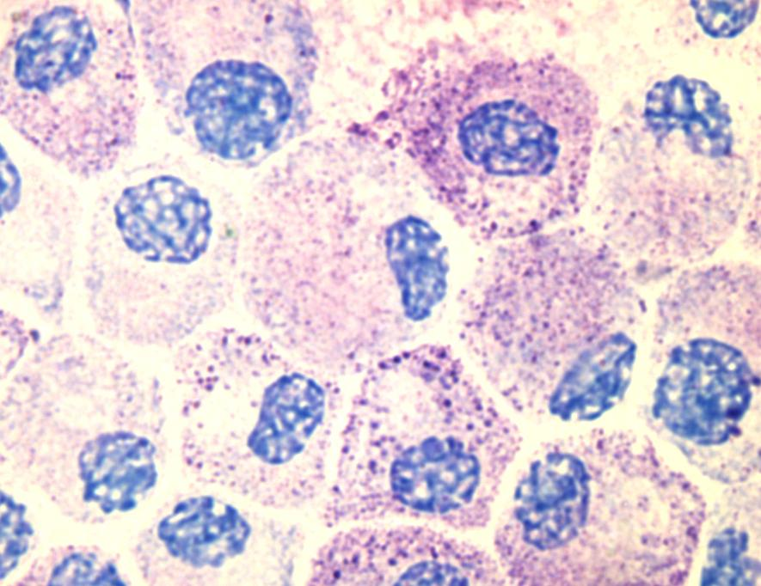
Buňky pojivové tkáně - bloudivé
MASTOCYTY – ŽÍRNÉ BUŇKY
Granula dvojího tyou, která obsahují biologicky aktivní látky.
Buňky obsahují receptory na protilátky IgE. Dojde-li k navázání – aktivaci receptorů – dochází k uvolnění granul do okolní tkáně.
HISTAMIN – zvyšuje propustnost cév(endotelu), působí vazodilataci – reakce se projevuje otokem.
HEPARIN – antikoagulanc, látka bránící srážení krve.

Slide 23
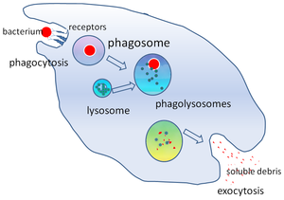
Buňky pojivové tkáně - bloudivé
MAKROFÁGY
Předchůdce jsou MONOCYTY.
Fagocytóza
Fagosom+lysosom
Fagolysosom (splynutí, rozklad látky)
Vystavení antigenů na povrchu buňky .
Fragmenty vypovídají, co bylo fagocytováno – informace pro ostatní bb – T lymfocyty.

Slide 24
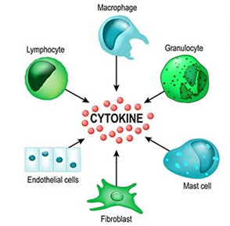
Buňky pojivové tkáně - bloudivé
T lymfocyty uvolní CYTOKINY (informační molekuly imunitního systému) – podporují další imunitní odpověď či stimulaci jiné buňky – B lymfocyt - odpovědí je diferenciace na další buňku vaziva.

Slide 25
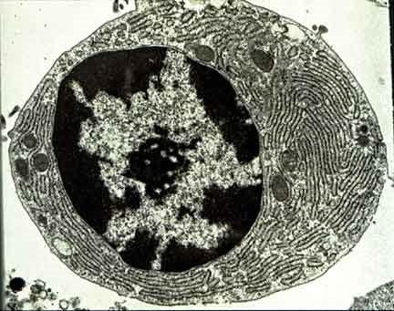
Buňky pojivové tkáně - bloudivé
PLAZMATICKÁ BUŇKA
Tvar pyramidy, masivní produkce protilátek.
Hlavní bílkoviny: Imunoglobuliny neboli protilátky.
5 tříd
IgG – nejvýznamější
IgA – slizniční
IgM – specifické imunitní reakce
IgD – na povrchu B lymfocytů
IgE – imunitní přecitlivělost
Jsou schopny vázat se na antigeny.

Slide 26
TYPY VAZIVA
Nediferencované – mesenchym (embryonální a fetální pojivo)
- rosolovité
Diferencované - řídké kolagenní
- husté kolagenní – uspořádané
- neuspořádané
- specializované - tukové – bílé a hnědé
- retikulární
- elastické

Slide 27
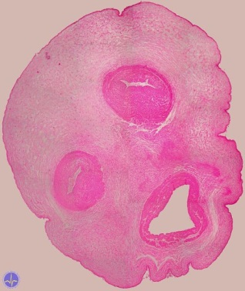
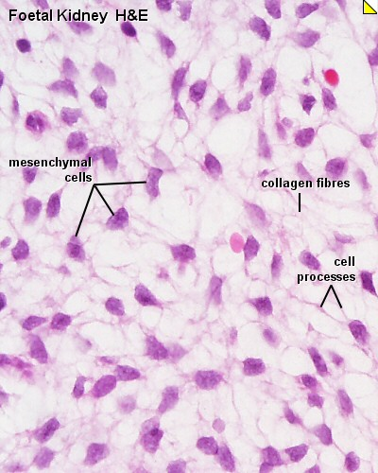
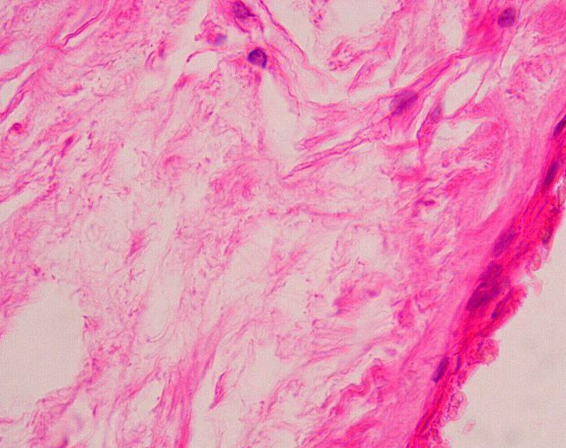
EMBRYONÁLNÍ VAZIVO
    Mezenchymové vazivo- embryonální tkáň, mesenchymové buňky,mezibuněčná hmota s retikulárními vlákny
    Rosolovité vazivo- obsahuje velké množství amorfní hmoty, kolagenní vlákna, málo retikulárních a elastických vláken, fibroblasty; pupečník- tzv. Whartonův rosol, pulpa vyvíjejícího se zubu

Slide 28
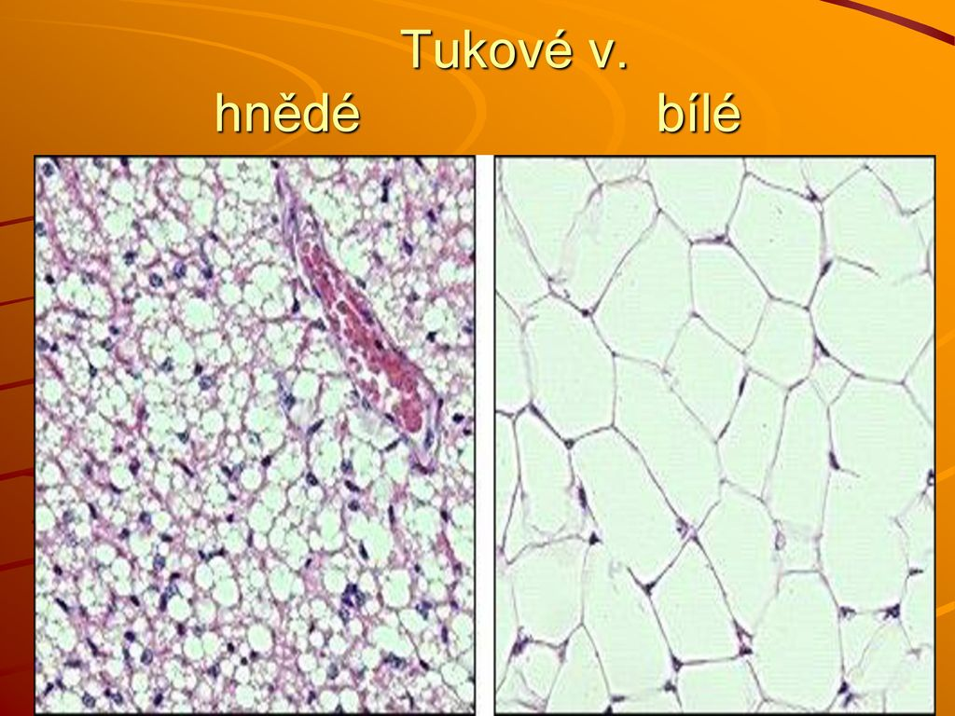
Tukové vazivo
Tukové vazivo je v těle významným energetickým rezervoárem, plní funkce tepelného izolátoru a pro některé orgány vytváří i mechanickou ochranu. Tukové vazivo tvoří průměrně asi 15 - 20%
Podle stavby a funkce rozlišujeme bílé a hnědé tukové vazivo.
Bílé tukové vazivo tvoří především většinu tzv. podkožního tuku, tukové obaly některých orgánů a vmezeřenou tukovou tkáň.
Hnědé tukové vazivo patří k termoregulačnímu systému organismu a v dospělém věku je omezeno na ostrůvky tkáně rozptýlené v tukovém vazivu mezihrudí.
Stavba tukového vaziva: tukové buňky, fibroblasty, retikulární, kolagenní a elastická vlákna a bohatá síť krevních vlásečnic.

Slide 29
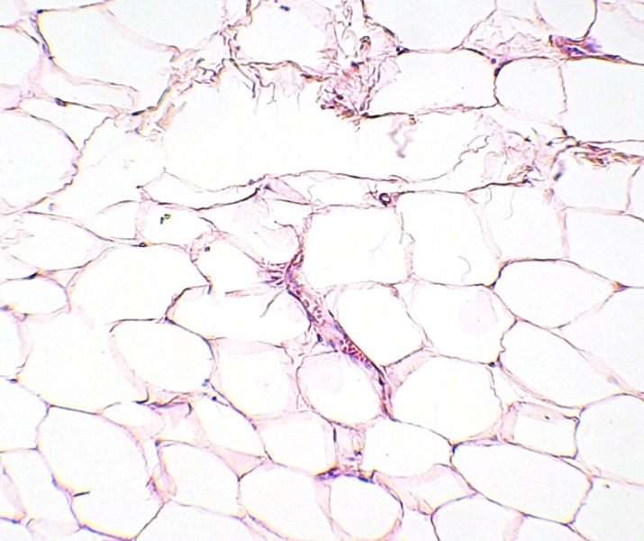
Tuková tkáň
Zásobní tuk – v podkoží a v oblasti břicha.
Isolační vrstva proti ztrátě tepla, protože má nižší vodivost než ostatní tkáně.
Strukturální tuk – funkce výplně – chodidlo, udržení orgánu v jeho poloze (oční koule, ledvinová pánvička).
OTYLOST – ADIPOSITAS - onemocnění, při kterém je zvýšený obsah tuku v jednotlivých tukových buňkách a také jejich počet. Tuková tkáň má význam při distribuci cizorodých látek v těle, jedná se o kompartment, ve kterém se mohou ve vyšší koncentraci lipofilní látky shromažďovat (léky, jedy). Důsledkem je rychlé vymizení látky z krve, ale dlouhotrvající eliminaci z těla.

Slide 30
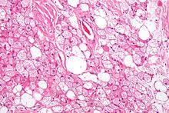
Tukové vazivo
Přítomnost hně­dého tukového vaziva je typická pro organismus plodu a dítěte asi do věku jednoho roku.
U novorozence je koncentrováno na typických místech těla: mezi lopatkami, v podpažní jámě, podél nervové pleteně příušní žlázy, v mezihrudí, v tuku kolem ledvin, nadledvin, slinivky břišní a v závěsech tenkého střeva
Hnědé tukové vazivo má důležitou termoregulační roli a v dětském věku představuje rychle mobilizovatelnou zásobu energie, nezbytné k udržení velmi labilní termoregulace.
Svoji stavbou a funkcí připomíná tento typ tukového vaziva "hi­bernační tuk" zimních spáčů, kterým umožňuje dlouhodobé přežití bez příjmu potravy, při zachované - i když snížené tělesné teplotě.

Slide 31
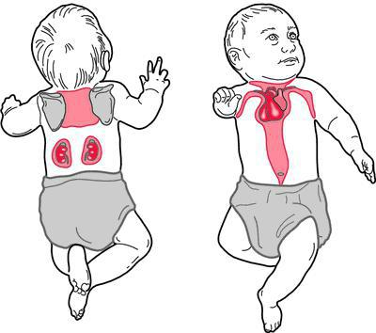
Hnědé tukové vazivo
Netřesová termogeneze – produkce tepla bez svalové aktivity.
Aktivace přes sympatikus.
Mediátorem je noradrenalin.

Slide 32
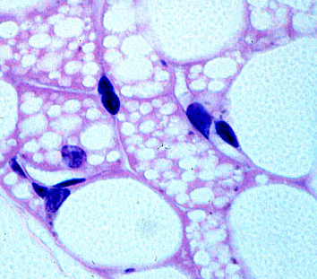
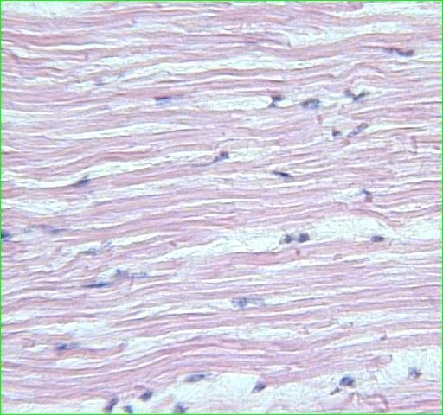
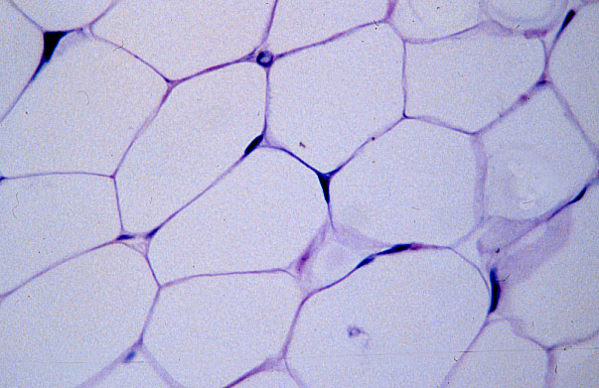
2. TUKOVÉ VAZIVO
Bílá tuková tkáň – unilokulární adipocyty, podkoží, kolem vnitřních orgánů
Hnědá tuková tkáň – multilokulární adipocyty; kolem aorty, u novorozenců
3. RETIKULÁRNÍ VAZIVO –retikulární buňky a retikulární vlákna, mezi nimi volné buňky; nosný substrát v lymfatických uzlinách a v kostní dřeni
Hnědá tuková tkáň
4. ELASTICKÉ VAZIVO – převládají elastická vlákna. Stěny velkých tepen. Vysoké propojení. Ligamenta flava – meziobratlové spojení.
Ligamentum nuchae
Bílá tuková tkáň

Slide 33
Husté kolagenní vazivo
Dominující roli ve stavbě opěrné složky pohybového systému hraje husté uspořádané vazivo tvořící šlachy (aponeurózy), vazy, kloub­ní pouzdra, fascie.
Uspořádané pruhy tuhého vaziva - paralelní, formují provazce – šlachy, tendines (sing. tendo),kterým se svaly upínají ke kosti. Plsťovité – pokožka (stratum reticulare), kloubní pouzdra, dura mater.
Pro neuspořádané vazivo je typická kompaktní síť silných kolagen­ních vláken doprovázených elastickými vlákny, na která naléhají fibroblasty.
Tento, poměrně mechanicky odolný typ vaziva, je cha­rakteristický pro vazivovou vrstvu kůže – škára, vazivová pouzdra orgánů (játra, ledviny, uzliny, brzlík).

Slide 34
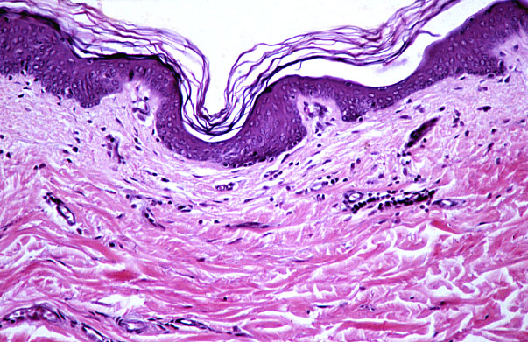
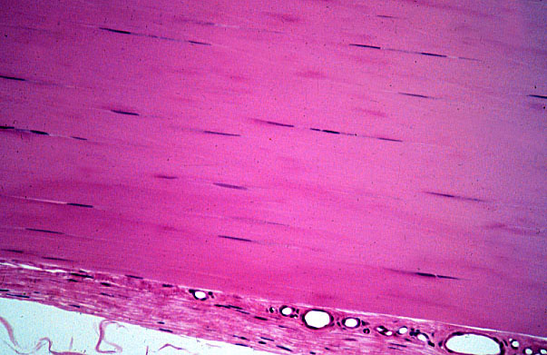
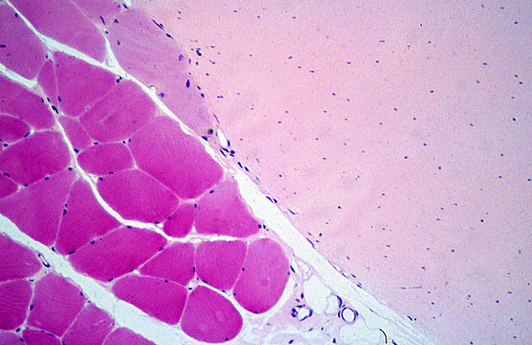
5. KOLAGENNÍ VAZIVO – nejčastější v organismu
husté - podobné složení jako řídké, ale má více vláken
uspořádané –kolagenní vlákna ve svazcích orientovaných v určitém směru; aponeurózy, šlachy.
(plsťovité – tah v různých směrech - pokožka, pararelní – zátěž tahem v jednom směru).
neuspořádané –kolagenní vlákna v různých směrech.
  Řídké kolagenní vazivo – vyplňuje prostory mezi orgány; všechny typy buněk, nejvíce fibroblastů a makrofágů, kolagenní a elastická vlákna, minimum retikulárních; převažuje amorfní hmota. Slizniční, podslizniční vazivo.

Slide 35
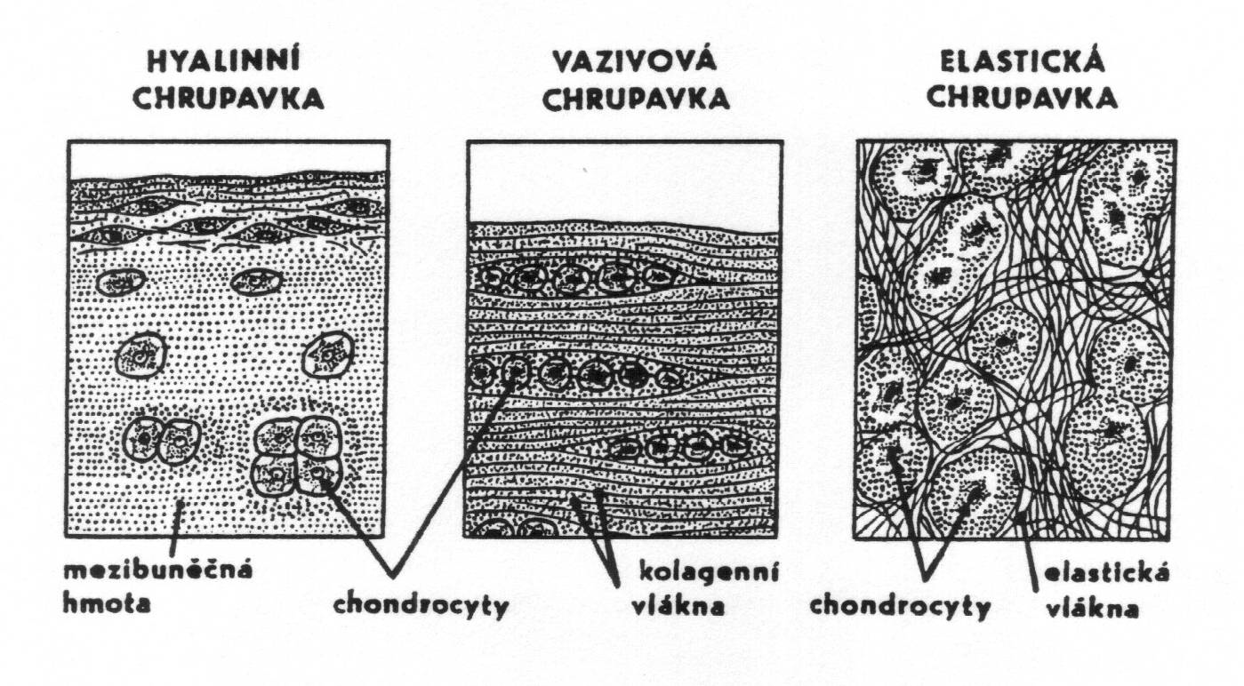
Typy chrupavky
chrupavka hyalinní
chrupavka elastická
chrupavka vazivová
Chrupavka
bezcévná, mechanicky odolná, pružná
buňky – chondrocyty (chondroblasty)-eliptické nebo okrouhlé
mezibuněčná hmota-složka vláknitá, složka amorfní; má pevnou konzistenci
Povrch kryje perichondrium, mimo kloubních ploch

Slide 36
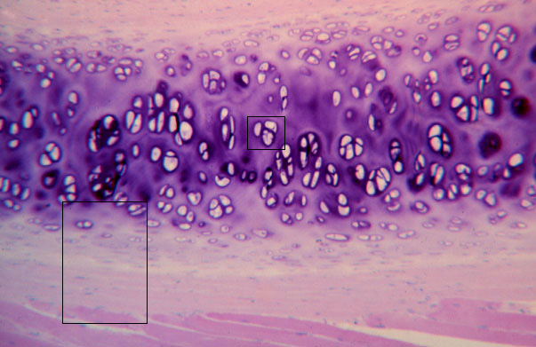
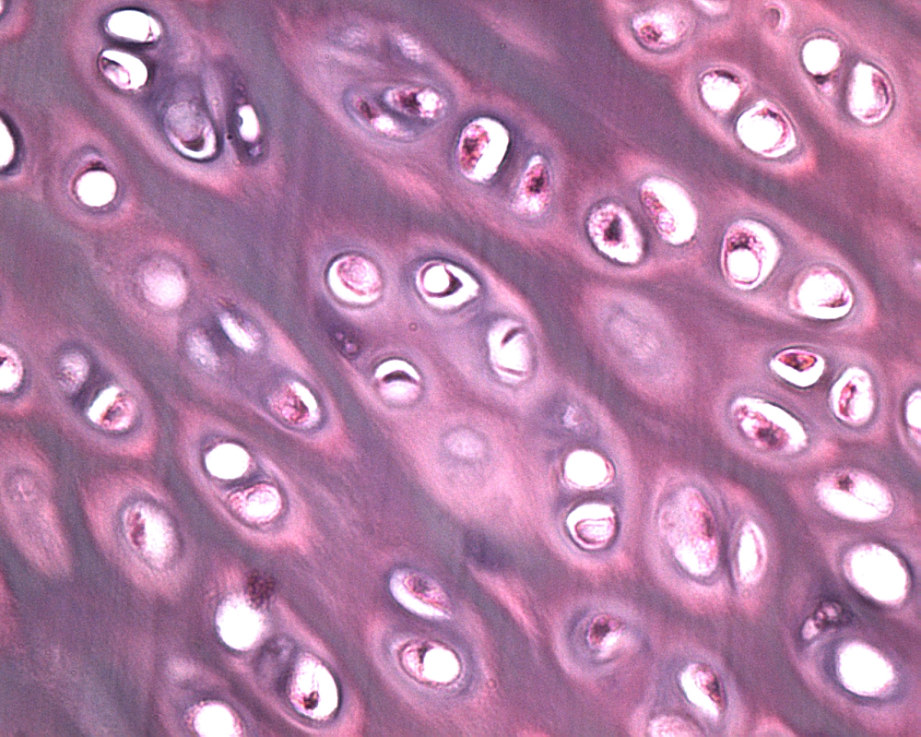
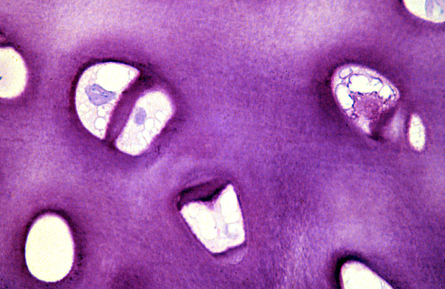
Chrupavka hyalinní
Nejběžnější, makroskopicky namodralá, pevná, křehká
chondrocyty uloženy v dutinách-lakunách; tvoří izogenetické skupiny – dceřinné buňky původně mateřského chondroblastu proto jim říkáme isogentecké – CHONDRONY.
Kolem je teritoriální matrix.
Sklovitý vzhled – proto hyalinní.
Tvoří: fetální skelet, růstové, kloubní chrupavky, žeberní chrupavky.
Na povrchu pokryta perichondriem, mimo kloubních ploch – ty jsou vyživovány synoviální tekutinou.
Chrupavka je bezcévná.

Slide 37
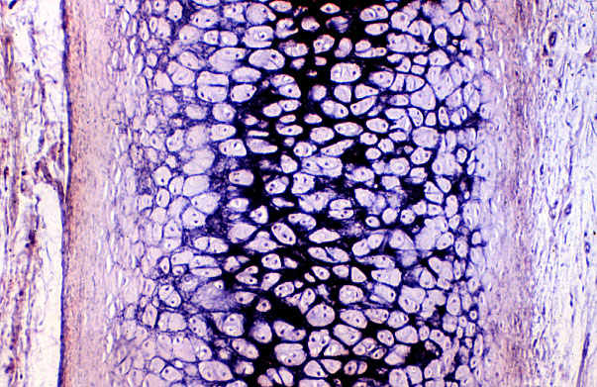
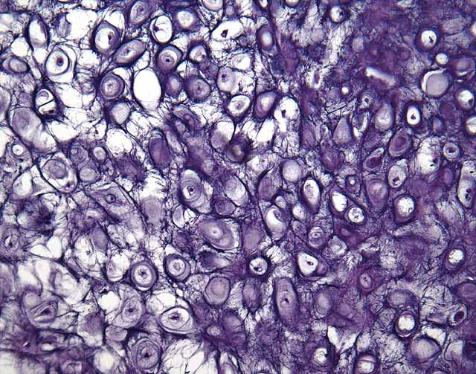
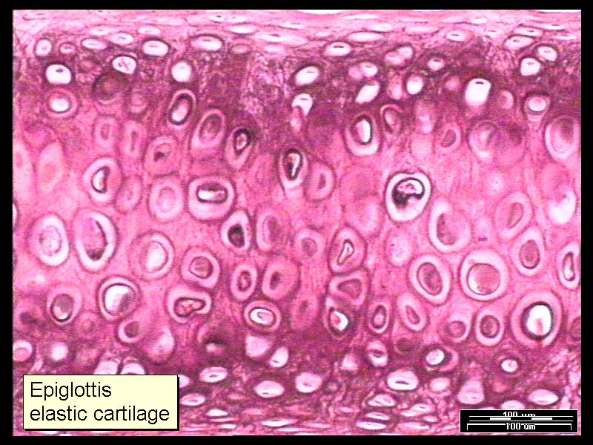
Chrupavka elastická
Makroskopicky nažloutlá, pevná, pružná.
Ušní boltec, stěna zevního zvukovodu, epiglottis, malé chrupavky hrtanu, chrupavčitá část Eustachovy trubice.
Chondrocyty v lakunách jednotlivě nebo ve skupinách.
Stavební síť je nosná, hustá síť elastických vláken, které se větví. Prostor vyplněn GAG, proteoglykany – vážou velké množství vody, odolnost proti tlaku. Je pružná, zásobena cévami.
Na povrchu je opatřena perichondriem.

Slide 38
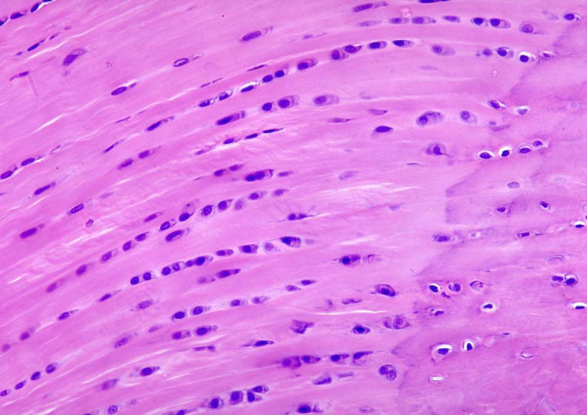
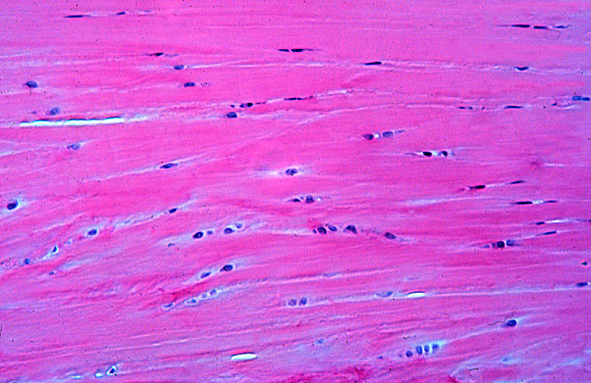
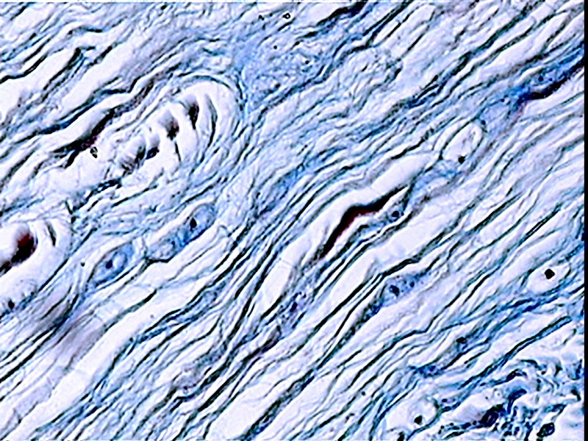
Chrupavka vazivová
Připomíná husté kolagenní vazivo zkřížené s chrupavkou. S vazivem společné dominantní plsťovitě propletené silné svazky kolagenních vláken. I zde GAG a proteoglykany.
Odolná na tah i tlak, bílé barvy, tuhá.
Tvoří meziobratlové ploténky – anulus fibrosus, symfýzu, místa úponu některých vazů, disci at menisci articularae (čelistní kloub, kolenní kloub).
chondrocyty uloženy převážně jednotlivě, často tvoří dlouhé sloupce
nemá perichondrium

Slide 39
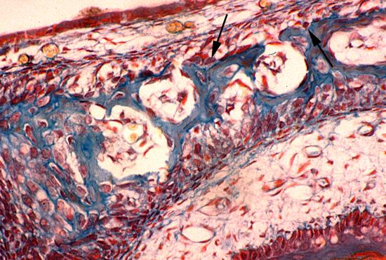
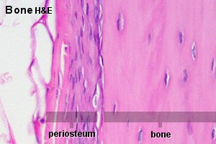
KOST
FUNKCE KOSTÍ
opora a ochrana měkkých tkání;umožňuje pohyb celého organismu;
zásobárna kalciových iontů
STAVBA
z mezibuněčné hmoty (mineralizovaná solemi kalcia)
složka vláknitá – kolagenní vlákna (kolagen I)
složka amorfní – strukturální glykoproteiny, které váží kalciové ionty. Kromě kalcia jsou v kostní tkáni zastoupeny ionty fosfátové, ionty magnezia, kalia, natria, citrátové, uhličitanové.
z buněk
Osteoprogenitorové buňky
PERIOST-pokrývá zevní povrch kosti; zevní vrstva kolagenní vláken a fibroblastů; Sharpeyova vlákna-svazky kolagenních vláken upevňujících periost ke kosti; vnitřní buněčná vrstva- osteoprogenitorové buňky- vřetenovité, schopny se diferencovat v osteoblasty
ENDOST- vystýlá vnitřní povrch kostních dutin; minimum vaziva a 1 vrtsva oploštělých osteoprogenitorových buněk
Zajišťují výživu kostní tkáně a tvorbu osteoblastů

Slide 40
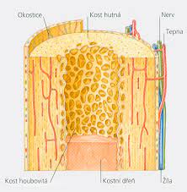
Periost
Okostice či periost je vazivový obal kryjící povrch kostí. Nepokrývá kost v některých místech, kde se upínají svaly, a na plochách, které jsou pokryty kloubní chrupavkou
Jedná se o tuhou a pevnou vazivovou blánu různé tloušťky, která se dá většinou od kosti odloupnout
(velmi pevně je však přirostlá v místech spojení jednotlivých plochých kostí lebky a v místech úponů šlach a vazů).

Slide 41
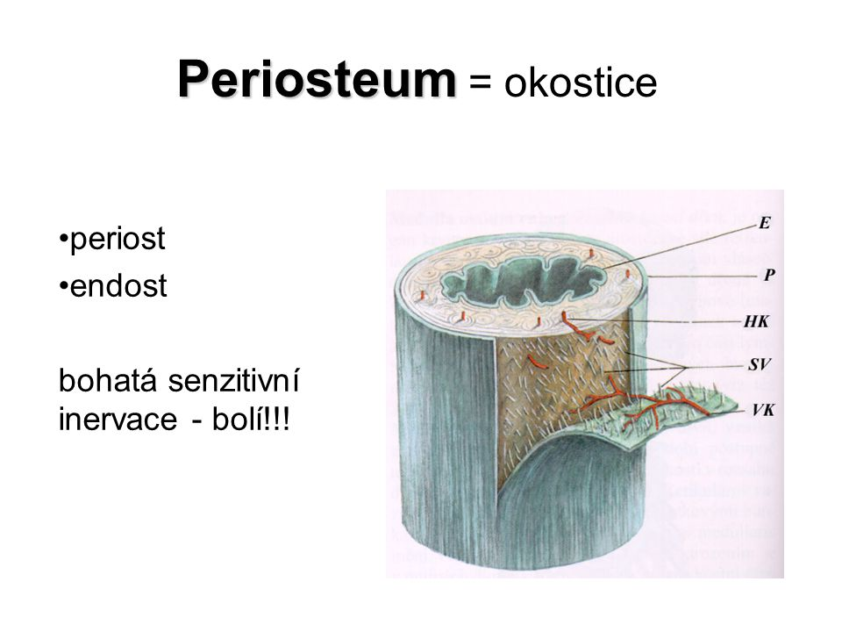
Periost
Okostice zralé kosti se skládá ze dvou vrstev:
Povrchová (vnější, fibrózní) vrstva je z tuhého vaziva, je bohatě cévně zásobená a inervovaná. Cévy a nervy se z této vrstvy dostávají hlouběji do kosti.
Hluboká (vnitřní) vrstva je z řídkého vaziva, bohatá na buňky – fibroblasty. Jednou z jejích nejdůležitějších vlastností je nová tvorba kostní tkáně v případě poškození kosti (v hluboké vrstvě se objevují osteoblasty) a růst kosti do tloušťky.

Slide 42
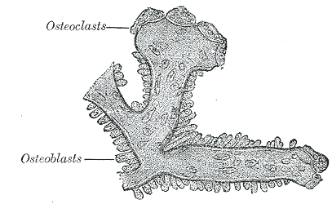
Buňky kostní tkáně - osteoblasty
Buňky, které se podílejí na vzniku kosti – osteogenní – z nich se diferencují OSTEOBLASTY – množí se a tvoří ECM. Typicky uspořádány vedle sebe a pod sebe tvoří ECM, která je nemineralizovaná – OSTEOID a později se jí obklopují ze všech stran (ukládají se sem anorganické látky)hmota se mineralizuje a osteoblasty se diferencují v OSTEOCYTY .

Slide 43

Buňky kostní tkáně - osteocyty
Osteocyty se nacházejí v kostních kanálcích, obývají dutinu – LAKUNA.
OSTEOCYT – plno výběžků.

Slide 44

Buňky kostní tkáně - osteoklasty
Osteoklast je velká rozvětvená kostní buňka schopná pohybu.
Hlavní funkcí osteoklastů je odbourávat kostní tkáň. Rozvolňují přitom kostní matrix; vyhlodávají dutinu- resorpční lakuna. Resorpce je důležitá pro remodulaci. Kostní tkáň není statická.
Aktivita osteoklastů je přísně regulována – roli hrají různé cytokiny a hormony parathormon a kalcitonin.

Slide 45


Buňky kostní tkáně

Slide 46

Kostní hmota
Organická složka
Ossein 30%
Kolagen I.
GAG
Glykoproteiny (sialoproteiny)
Anorganická složka
Hydroxyapatit
Uhličitan vápenatý
Poměr složek zodpovídá za mechanické vlastnosti kosti.

Slide 47

Typy kostní tkáně
Kompaktní kost
kost primární-fibrilární (vláknitá)
V dospělosti zubní alveoly, blízko lebečních švů
Nepravidelně uspořádány kolagenní vlákna, méně minerální složky, více osteocytů
kost sekundární - lamelární – Hawersova. Většina kostí
Centrální je Hawersův kanálek, buňky jsou uspořádány kolem něj. Kolagenní vlákna tvoří lamely, které jsou mezi koncentricky uspořádanými osteocyty. Celý systém – OSTEON.
Kost roste směrem, kde je namáhána. Je nositelem adaptivního mechanického růstu. Celá architektonika kosti je uspořádána dle toho, kde je kost namáhána.

Slide 48

Kost spongiosní - trámčitá
Kost spongiósní – spongiosa – trabekulární – 75% - převažuje v lidském těle, lamely tvoří kostní trámce, mezi nimi volné prostory s červenou kostní dření – retikulární vazivo, fibroblasty, krvetvorné ostrůvky, žlutá kostní dřeň – adipocyty; na povrchu plášťové lamely kryté periostem.

Slide 49
Kost kompaktní
Osteony podléhají neustálé přestavbě.
Vláknům z kolagenu na povrchu kostí říkáme Sharpeyova vlákna.
DIPLOE – např. kosti lebky – vně je kompaktní, uvnitř spongiosa.

Slide 50




Kompaktní kost

Slide 51



Spongiózní kost
Vláknitá kost

Slide 52

VÝVOJ KOSTI
desmogenní osifikace
Většina plochých kostí
na podkladě vazivové tkáně
Čelní a temenní kosti, část týlních a spánkových kostí, horní a dolní čelist
Primární osifikační centrum- v mesenchymu, buňky se diferencují v osteoblasty; tvoří se osteoid a dochází ke kalcifikaci, některé buňky se tak mění v osteocyty
Vznikají ostrůvky kostní tkáně- tzv. spikula
Ostrůvky splývají a vzniká houbovitá struktura kosti
Mezi trámci kostní tkáně je vazivo, do toho prorůstají cévy a zbytek mesenchymu, ze kterého pak vzniká kostní dřeň
Jednotlivá osifikační centra splývají
Vazivo je nahrazeno kostní tkání

Slide 53

chondrogenní osifikace
Uvnitř hyalinní chrupavky
U krátkých a dlouhých kostí
Hypertrofie a destrukce chondrocytů chrupavčitého modelu
Zůstanou po nich lakuny oddělené septy zvápenatělé chrupavkové matrix
Do těchto lakun pronikají osteogenní pupeny- osteoprogenitorové buňky + krevní kapiláry
Z osteoprogenitorových buněk vznikají osteoblasty, ty tvoří kostní matrix na původní základní hmotě
U dlouhých kostí- první osifikuje periost diafýzy, vzniká dutý kostní válec- tzv. kostní límec, z perichondria tak vzniká periost
Chondrocyty degenerují a dochází ke kalcifikaci chrupavky
Krevní cévy osteogenního pupenu pronikají zvápenatělou chrupavkou, s nimi zde pronikají o osteoprogenitorové buňky
Z těch pak osteoblasty, ty syntetizují základní hmotu kosti
Tak vzniká primární osifikační centrum- v diafýze
Aktivují se i osteoklasty, vzniká tak dřeňová dutina
Ve středu epifýz- sekundární osifikační centra
Chrupavka je opět nahrazena kostní tkání, zachována je pouze na kloubních chrupavkách a jako růstová ploténka

Slide 54


Růstová chrupavka má 5 zón:
Zóna klidu – hyalinní chrupavka
Proliferační zóna – sloupce dělících se chondrocytů
Zóna hypertrofické chrupavky – velké chondrocyty
Zóna kalcifikované chrupavky
Zóna osifikace

Slide 55





